Slide 1
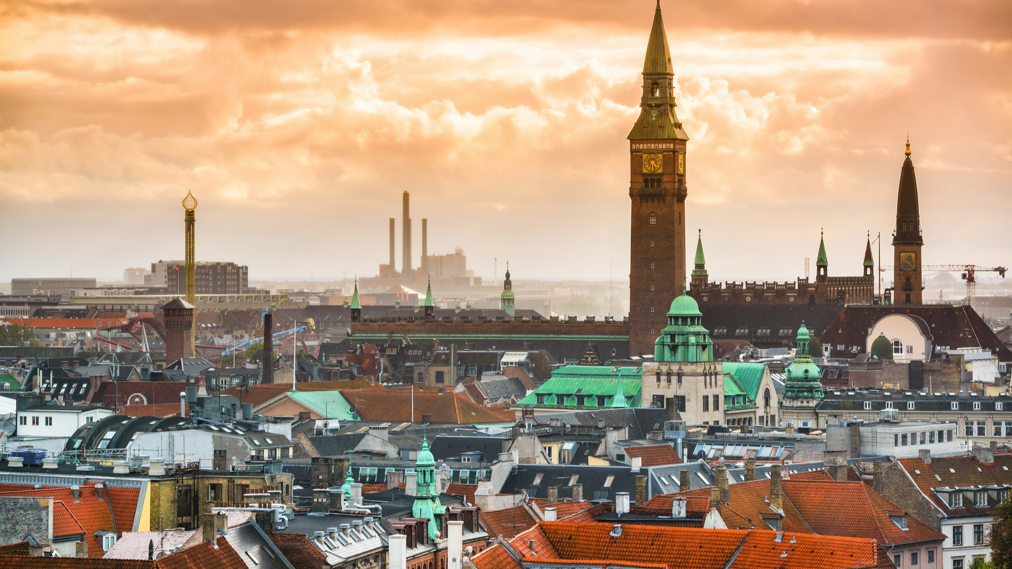
FOKUS
grammatik
Substantiivin käyttö

Slide 2
Substantiivin käyttö
Substantiivilla on neljä muotoa.
YKSIKKÖ MONIKKO
Epämääräinen Määräinen Epämääräinen Määräinen
en bil bilen bilar bilarna
Vrt. englantiin
a car the car cars the cars

Slide 3
Substantiivin käyttö
Epämääräinen muoto (en bil, bilar)
Epämääräistä muotoa käytetään, kun:
substantiivi mainitaan ensimmäistä kertaa ja se on kuulijalle tuntematon.
Jag såg en film. Näin erään elokuvan.
muoto voidaan suomentaa monikossa ’elokuvia, kirjoja, tyttöjä’ jne.
Jag gillar att titta på filmer. Tykkään katsoa elokuvia.
ilmaistaan vertausta som-sanan kanssa.
Du talar som en poliker. Puhut kuin poliitikko.

Slide 4
Substantiivin käyttö
Epämääräinen muoto ilman artikkelia (__bil, bilar)
Epämääräistä muotoa ilman artikkelia käytetään, kun:
kyseessä on aine- tai abstraktisana.
Jag dricker kaffe. Juon kahvia.
Behöver du hjälp? Tarvitsetko apua?
Huomaa, että artikkelia käytetään, kun on kyse yhdestä annoksesta.
Jag tar en kaffe. Otan kahvin.
Huomaa, että määräistä muotoa käytetään, kun puhutaan tilanteesta tutusta asiasta.
Kaffet är slut. Kahvi on loppu.
Tack för hjälpen! Kiitos avusta!

Slide 5
Substantiivin käyttö
Epämääräinen muoto ilman artikkelia (__bil, bilar)
Epämääräistä muotoa ilman artikkelia käytetään, kun:
vara- tai bli-verbien avulla ilmaistaan kansallisuutta, ammattia tai aatetta.
Han är svensk. Hän on ruotsalainen.
Han ska bli läkare. Hän aikoo tulla lääkäriksi.
Han är ateist. Hän on ateisti.
Huomaa, että artikkelia käytetään, jos kyseisiä sanoja kuvaillaan adjektiivilla tai relatiivilauseella.
Han är en vanlig svensk. Hän on tavallinen ruotsalainen.
Han är en läkare som har gott rykte. Hän on lääkäri, jolla on hyvä maine.

Slide 6
Substantiivin käyttö
Epämääräinen muoto ilman artikkelia (__bil, bilar)
Epämääräistä muotoa ilman artikkelia käytetään, kun:
edessä on omistussana.
min bil minun autoni
Kalles telefon Kallen puhelin
edessä on som-sana, jonka avulla ilmaistaan suomen kielen päätettä -na/-nä.
Han jobbar som läkare. Hän työskentelee lääkärinä.
Jag var ganska blyg som barn. Olin aika ujo lapsena.

Slide 7
Substantiivin käyttö
Epämääräinen muoto ilman artikkelia (__bil, bilar)
Epämääräistä muotoa ilman artikkelia käytetään, kun:
edessä lukusana tai paljoussana.
två bilar kaksi autoa
många kompisar monta kaveria
edessä on sana nästa, varje, samma, någon, något, några, ingen, inget, inga tai de flesta.
nästa gång ensi kerralla
varje dag joka päivä
samma bok sama kirja
någon film joku elokuva
inget problem ei mikään ongelma
de flesta människor useimmat ihmiset

Slide 8
Substantiivin käyttö
Epämääräinen muoto ilman artikkelia (__bil, bilar)
Epämääräistä muotoa ilman artikkelia käytetään, kun:
kyseessä on verbi + substantiivi -sanonta:
ha hosta/snuva olla yskää/nuhaa
spela fotboll/ishockey pelata jalkapalloa/jääkiekkoa
spela gitarr/piano soittaa kitaraa/pianoa
åka buss/tåg mennä bussilla/junalla
äta frukost/lunch syödä aamupalaa/lounasta
bli regn/storm tulla sade/myrsky
Notes:
Mpa: Asettelu ja epäm...irti otsikosta
SK: tässä esimerkkien fontti isompi kuin muissa

Slide 9
Substantiivin käyttö
Määräinen muoto ilman artikkelia (bilen, bilarna)
Määräistä muotoa käytetään, kun:
substantiivi on tilanteesta tuttu tai yleisesti tunnettu.
Jag var på bio i går. Olin elokuvissa eilen.
Filmen som jag såg var jättebra. Elokuva, jonka näin oli tosi hyvä.
Kan du stänga dörren? Voitko sulkea oven?
Solen skiner. Aurinko paistaa.

Slide 10
Substantiivin käyttö
Määräinen muoto ilman artikkelia (bilen, bilarna)
Määräistä muotoa käytetään, kun:
eteen voi suomessa lisätä sanan tämä, nämä, tuo tai se.
Är platsen ledig? Onko (tämä) paikka vapaa?
Är platserna lediga? Ovatko (nämä) paikat vapaita?
Är väskan din? Onko (tuo) laukku sinun?
Har du läst boken som jag gav dig? Oletko lukenut (sen) kirjan, jonka annoin sinulle?
muoto voidaan suomentaa monikossa ’elokuvat, kirjat, tytöt’ jne.
Flickorna väntar på dig. Tytöt odottavat sinua.

Slide 11
Substantiivin käyttö
Määräinen muoto ilman artikkelia (bilen, bilarna)
Määräistä muotoa käytetään, kun:
substantiivia määrittää ajan- tai paikanilmaus.
Dagarna före sommarlovet är stressiga. Päivät ennen kesälomaa ovat stressaavia.
Bostäderna i Köpenhamn är dyra. Kööpenhaminan asunnot ovat kalliita.
edessä on sana förra, hela, den här, det här, de här, den där, det där, de där tai båda.
förra året viime vuonna
hela dagen koko päivä
den här skolan tämä koulu
det där huset tuo talo
de här böckerna nämä kirjat
båda böckerna molemmat kirjat

Slide 12
Substantiivin käyttö
Määräinen muoto ilman artikkelia (bilen, bilarna)
Määräistä muotoa käytetään, kun:
puhutaan kehonosista.
Har du borstat tänderna? Oletko harjannut hampaasi?
Jag har ont i magen. Minulla on vatsa kipeä.
substantiivi määrittää erisnimeä.
kungariket Danmark Tanskan kuningaskunta
författaren H.C. Andersen Kirjailija H.C. Andersen

Slide 13
Perustele substantiivin määräysmuoto.
1. Dricker du kaffe?
2. Kaffet är slut.
3. Han vill bli skådespelare.
4. Han vill bli en berömd skådespelare.
5. Han är finne.
6. Han är en känd finne.
7. Han talar som en forskare.
8. Han jobbar som forskare.
9. Solen skiner.
10. Min telefon är sönder.
ainesana > epämääräinen muoto
ainesana; tilanteesta tuttu > määräinen muoto
bli + ammattisana > ei artikkelia
ammattisana, jota kuvaillaan > artikkeli tulee
kansalaisuussana > ei artikkelia
kansalaisuussana, jota kuvaillaan > artikkeli tulee
vertaus ”kuin tutkija” > artikkeli tulee
”tutkijana” > ei artikkelia
yleisesti tunnettu asia
omistussanan jälkeen epämääräinen muoto

Slide 14
Valitse oikea vaihtoehto.
1. Dricker du kaffe/kaffet eller te/teet?
2. Nu är kaffe/kaffet färdigt!
3. Snart blir det sommar/sommaren.
4. Sommar/Sommaren är kort.
5. Har du tid/tiden att hjälpa mig lite?
6. Tid/Tiden går fort när man har roligt.
7. Behöver du hjälp/hjälpen?
8. Tack för hjälp/hjälpen!
Dricker du kaffe eller te?
Nu är kaffet färdigt!
Snart blir det sommar.
Sommaren är kort.
Har du tid att hjälpa mig lite?
Tiden går fort när man har roligt.
Behöver du hjälp?
Tack för hjälpen!

Slide 15
Täydennä substantiivi oikeassa muodossa.
Vi skulle på konsert i går men (en biljett 3) var slutsålda.
Tack för (en blomma 1)! De är jättevackra.
Är (en plats 3) ledig?
Är (en ryggsäck 2) din?
Jag måste berätta för dig (en sak 3).
Jag har (en överraskning 2) för dig. Hoppas du gillar den.
Vi ska åka (en buss 2) till centrum.
(en butik 3) i Gamla stan lockar turister.
Min pappa är (en pilot 3).
Skulle du kunna jobba som (en präst 3)?
Vi skulle på konsert i går men biljetterna var slutsålda.
Tack för blommorna! De är jättevackra.
Är platsen ledig?
Är ryggsäcken din?
Jag måste berätta för dig en sak.
Jag har en överraskning för dig. Hoppas du gillar den.
Vi ska åka buss till centrum.
Butikerna i Gamla stan lockar turister.
Min pappa är pilot.
Skulle du kunna jobba som präst?

Slide 16
Käännä.
1. Rakastan musiikkia ja tanssia.
2. Haluan tulla laulajaksi.
3. Unelmani on olla poptähti, jonka koko maailma tuntee.
4. Serkkuni on ruotsalainen.
5. Hän on yrittäjä.
6. Aiemmin hän työskenteli kokkina eräässä ravintolassa Tukholmassa.
Jag älskar musik och dans.
Jag vill bli sångare.
Min dröm är att bli en popstjärna som hela världen känner.
Min kusin är svensk.
Han är företagare/entreprenör.
Tidigare jobbade han som kock på en restaurang i Stockholm.

